Slide 1
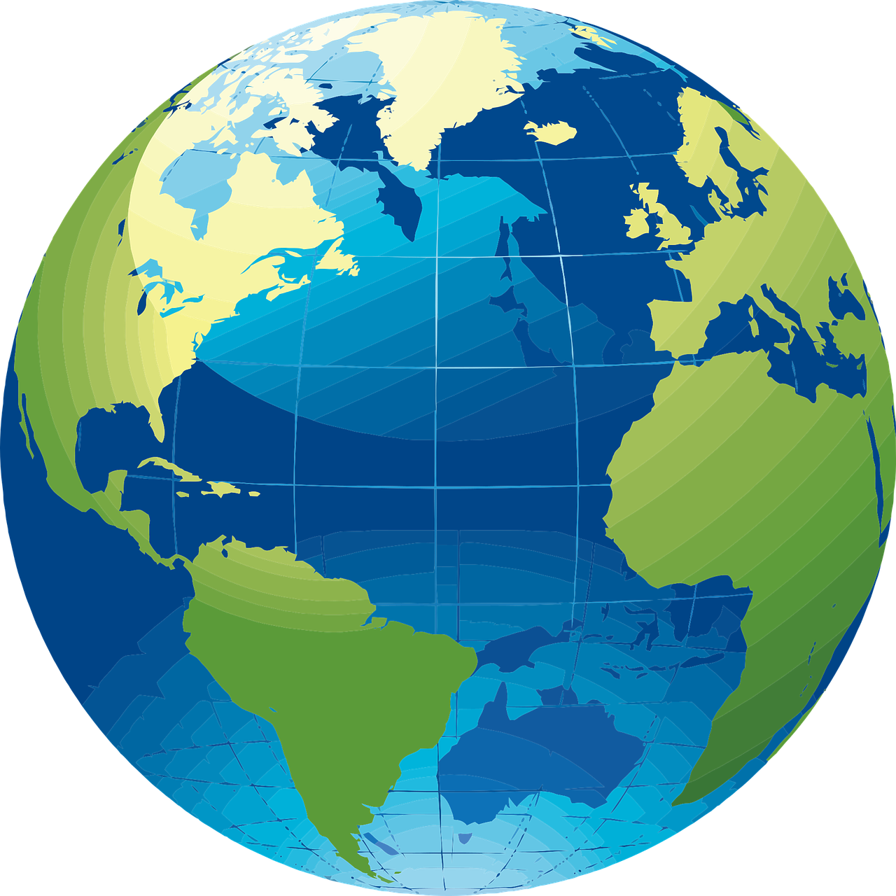
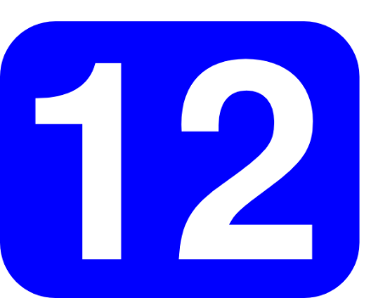
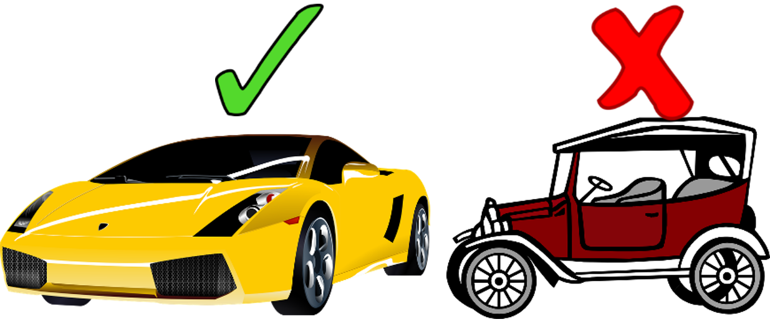
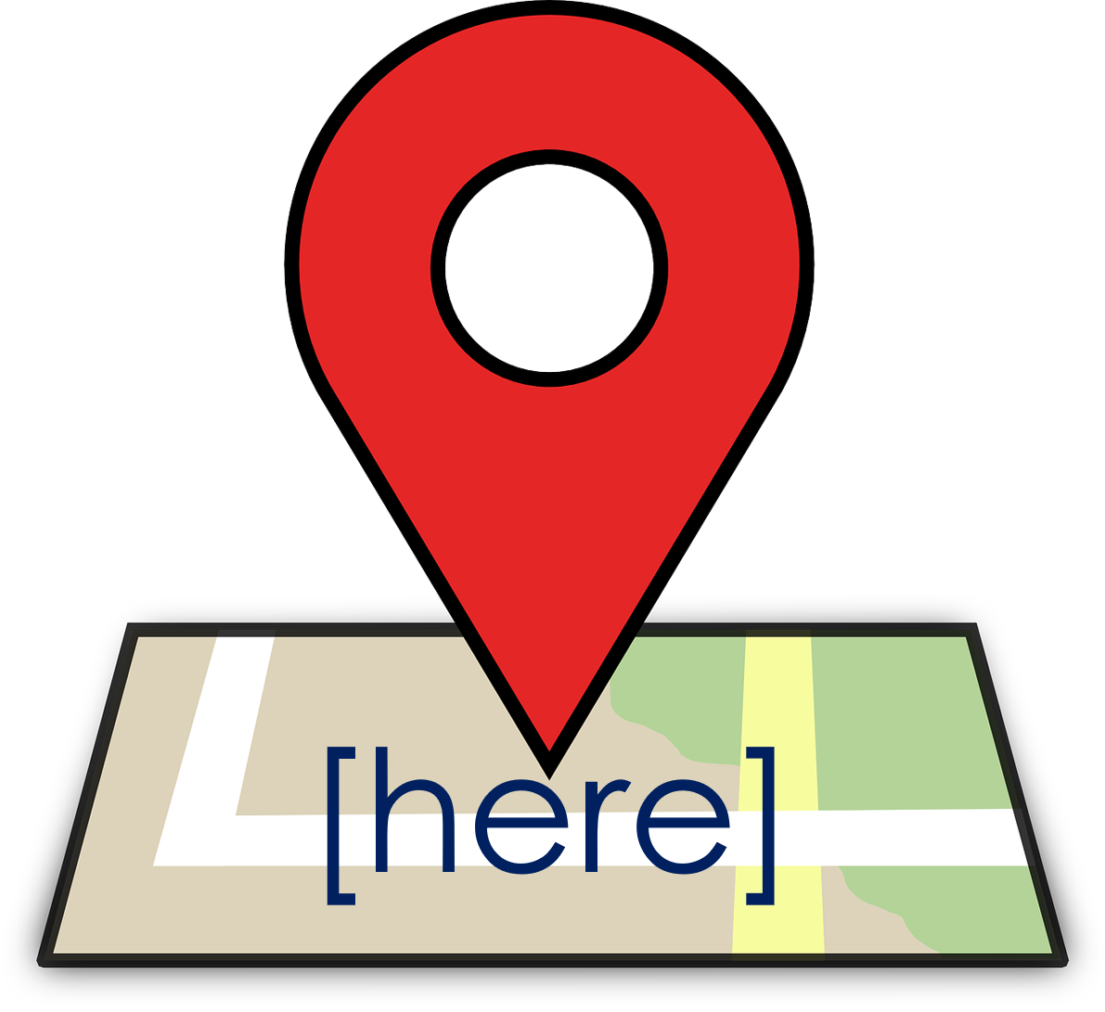
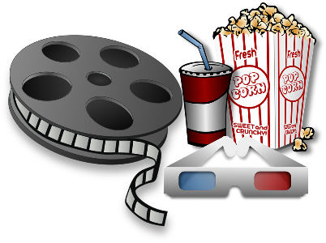
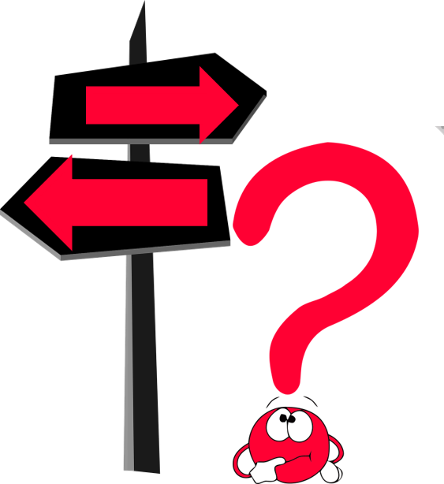
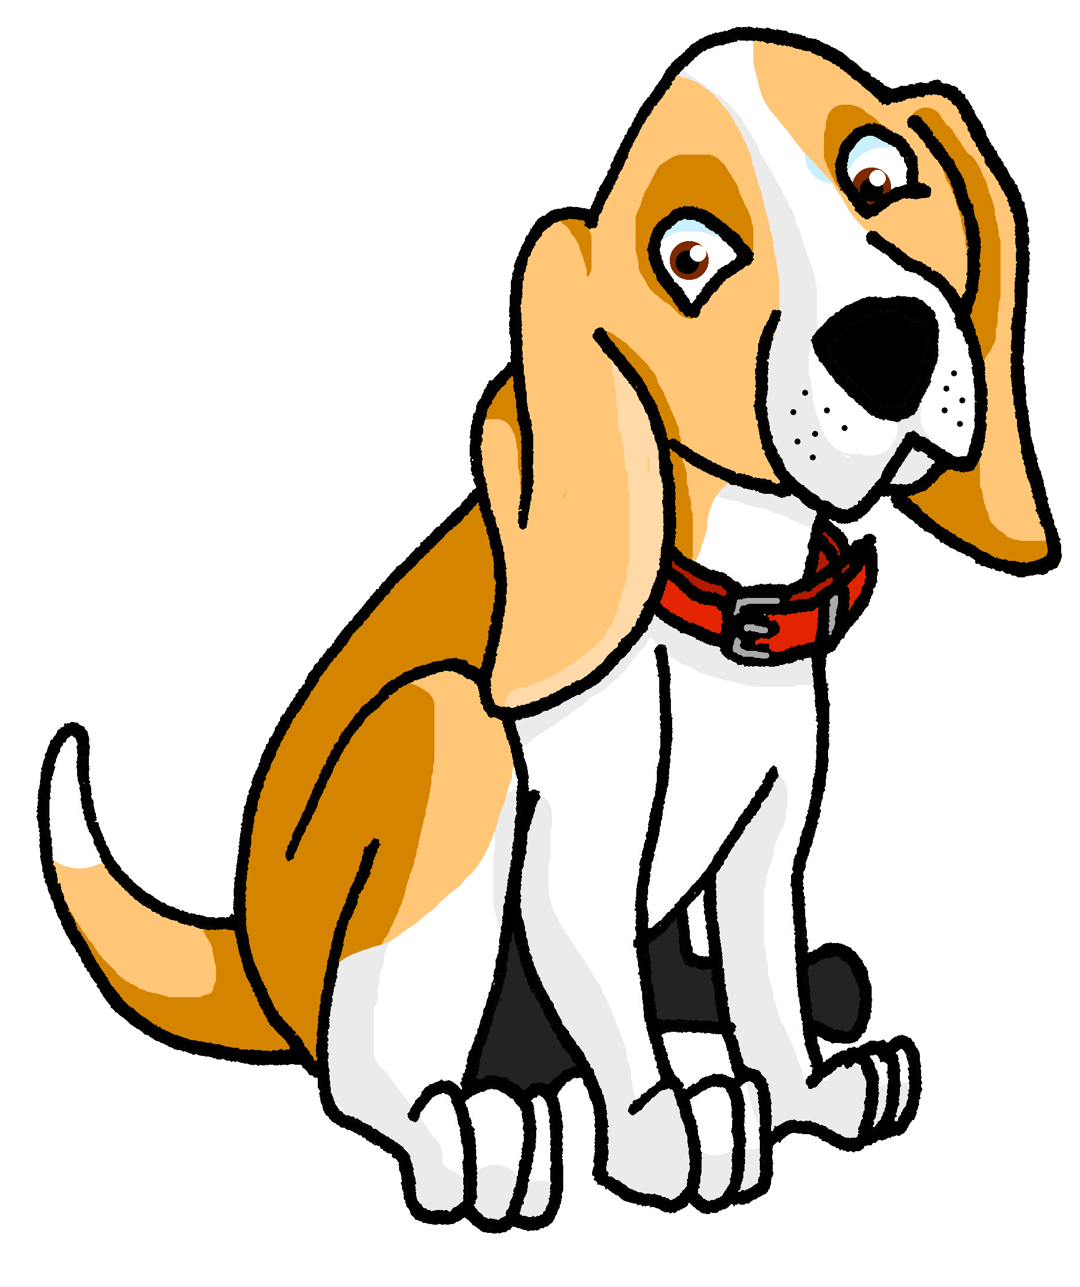
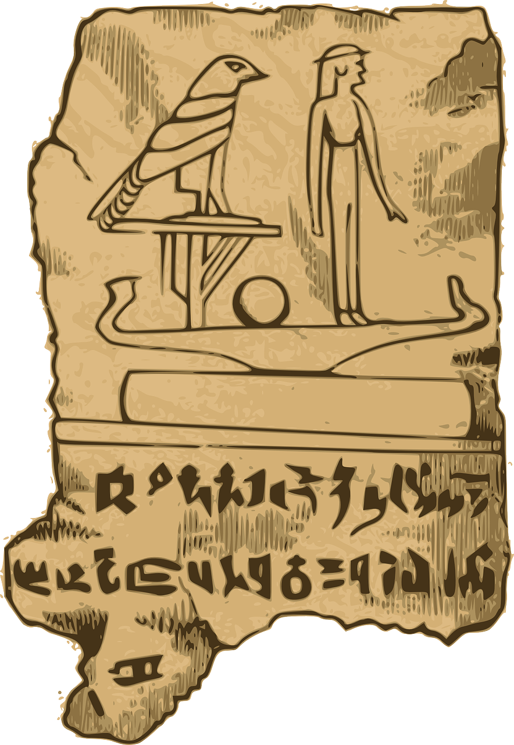
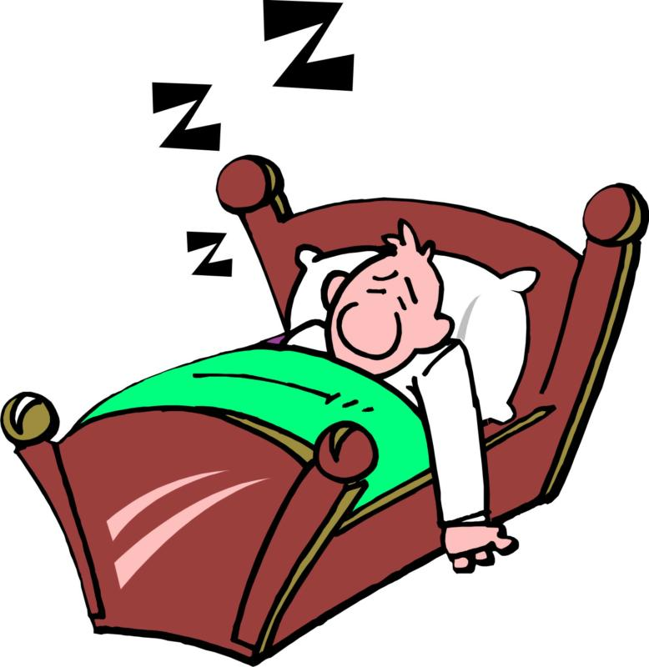
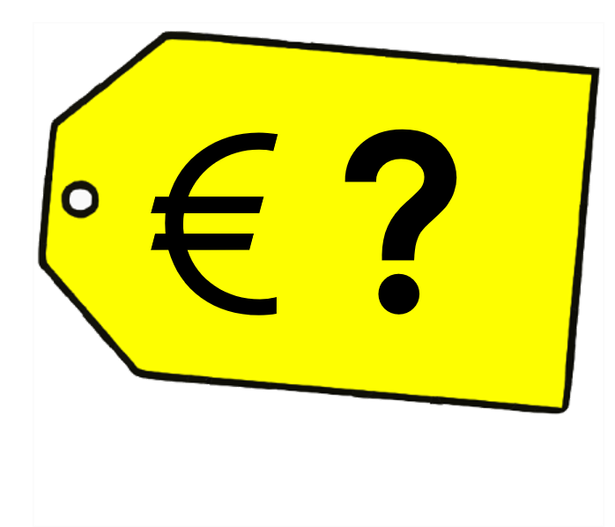
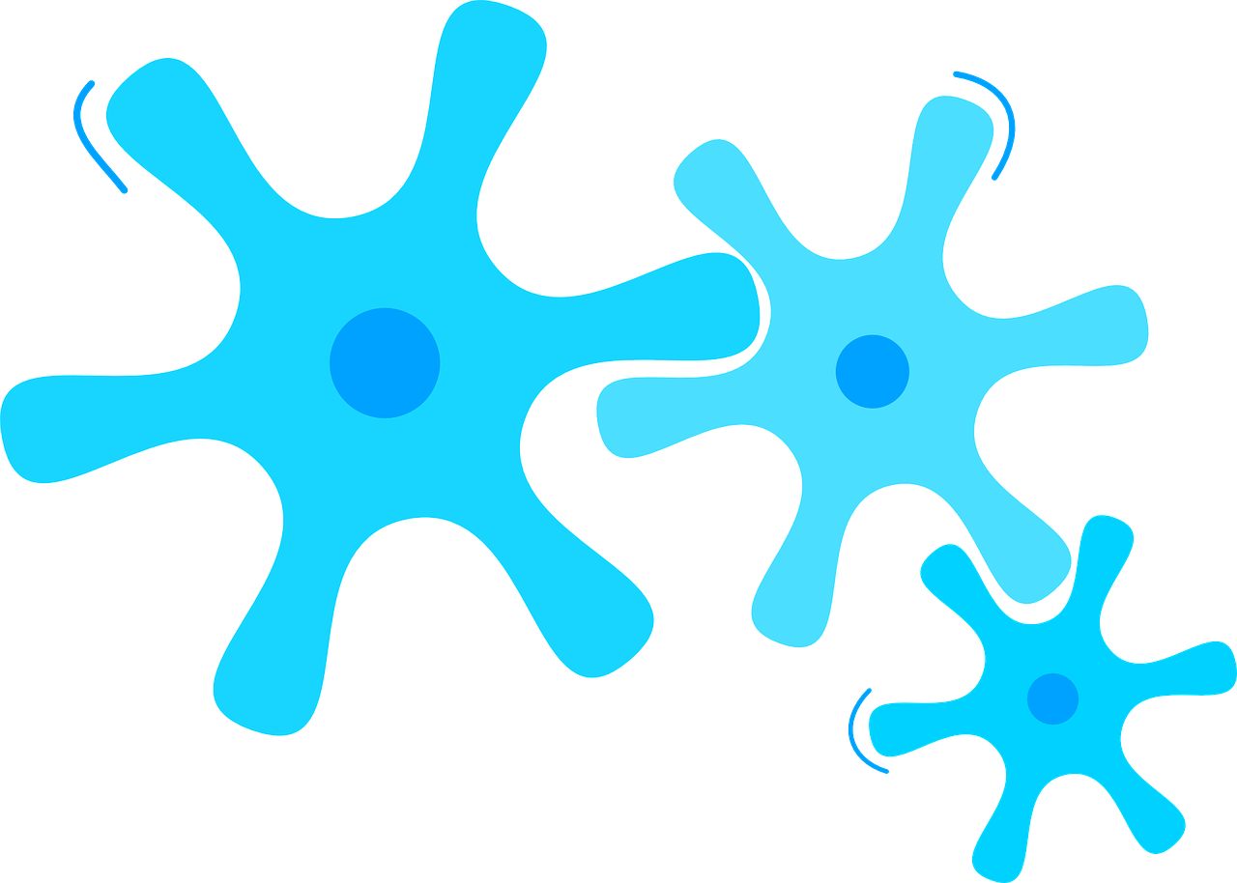
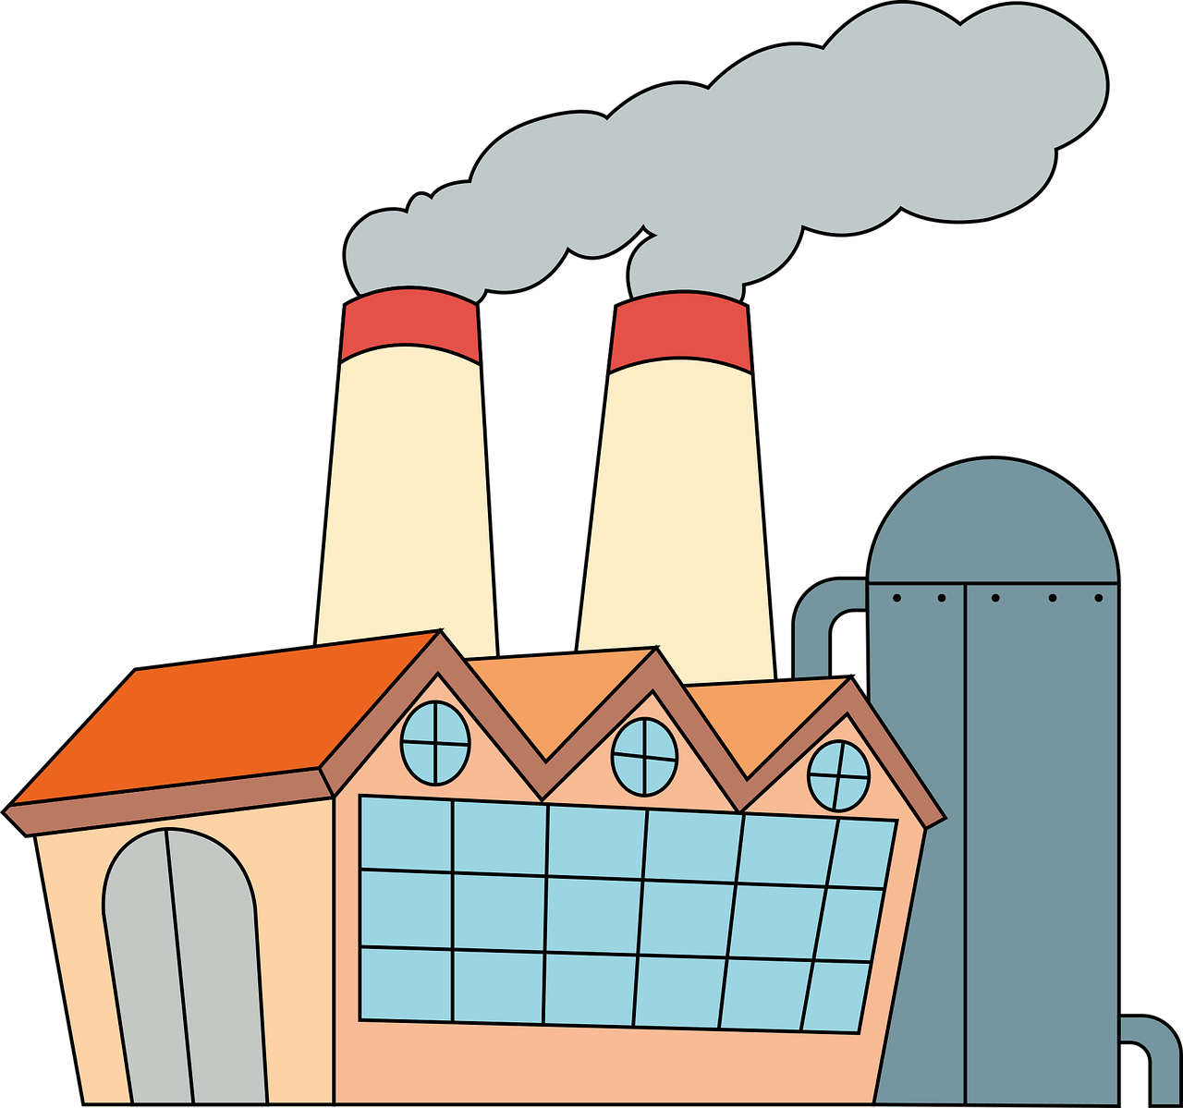
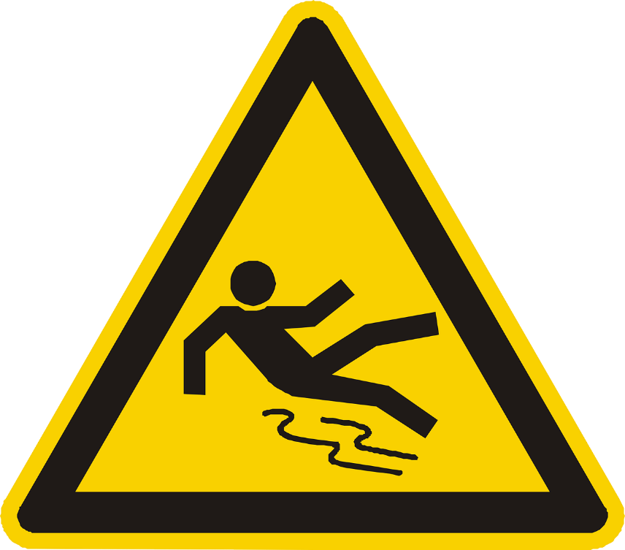
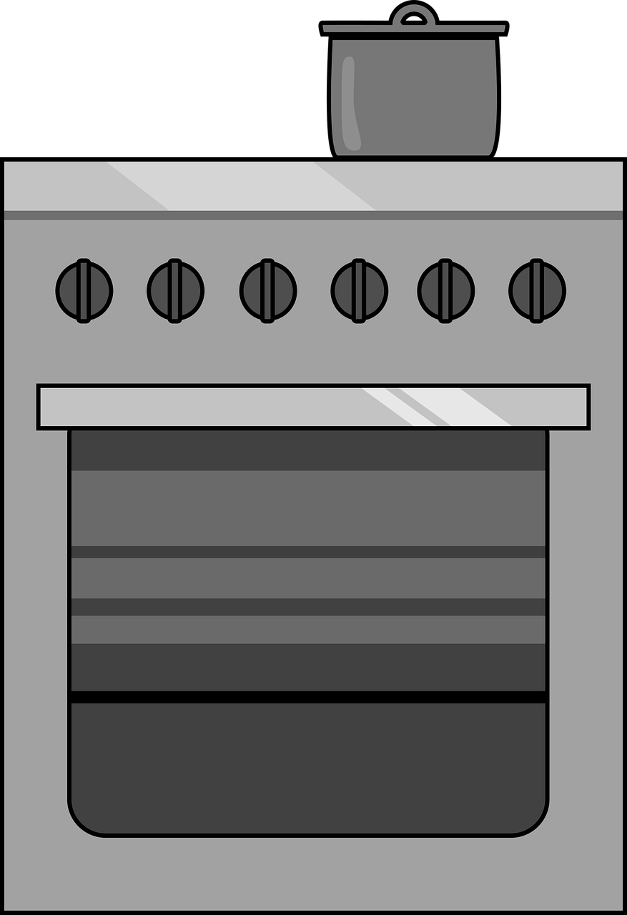
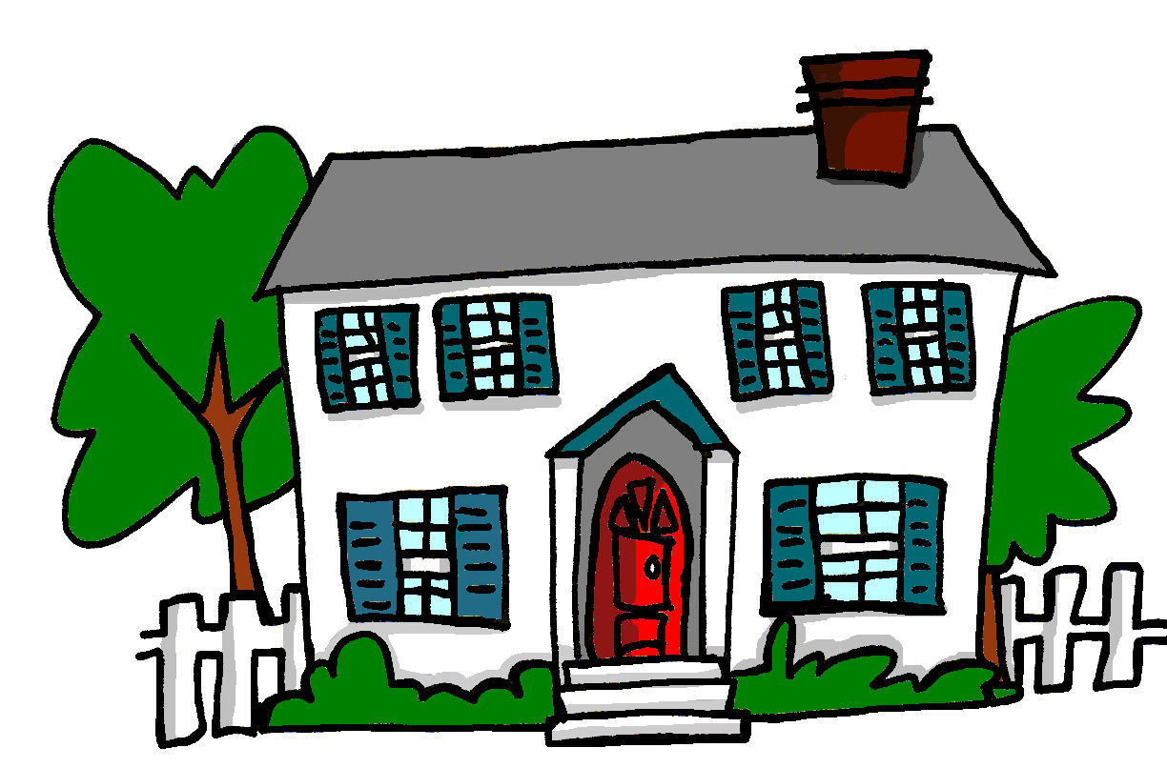
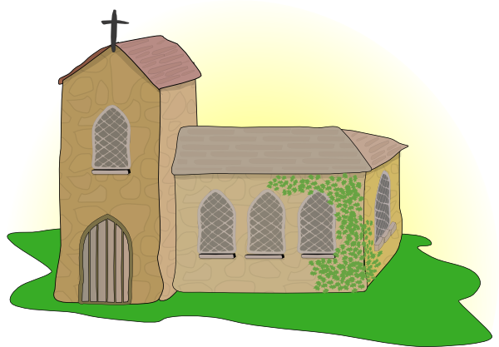
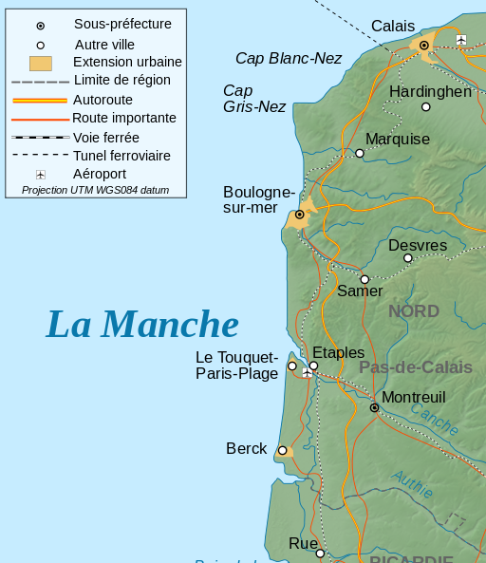
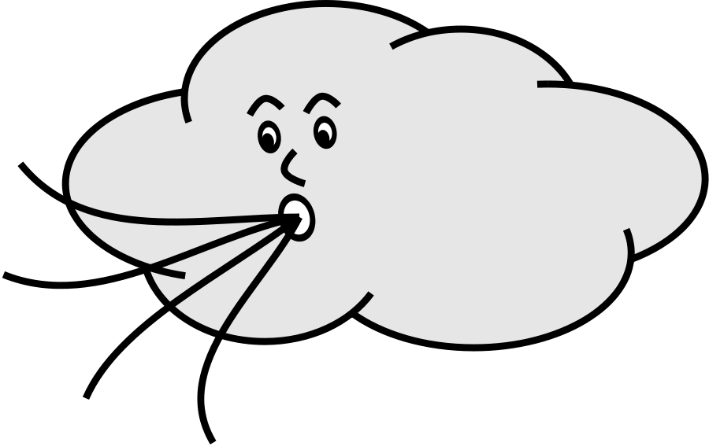
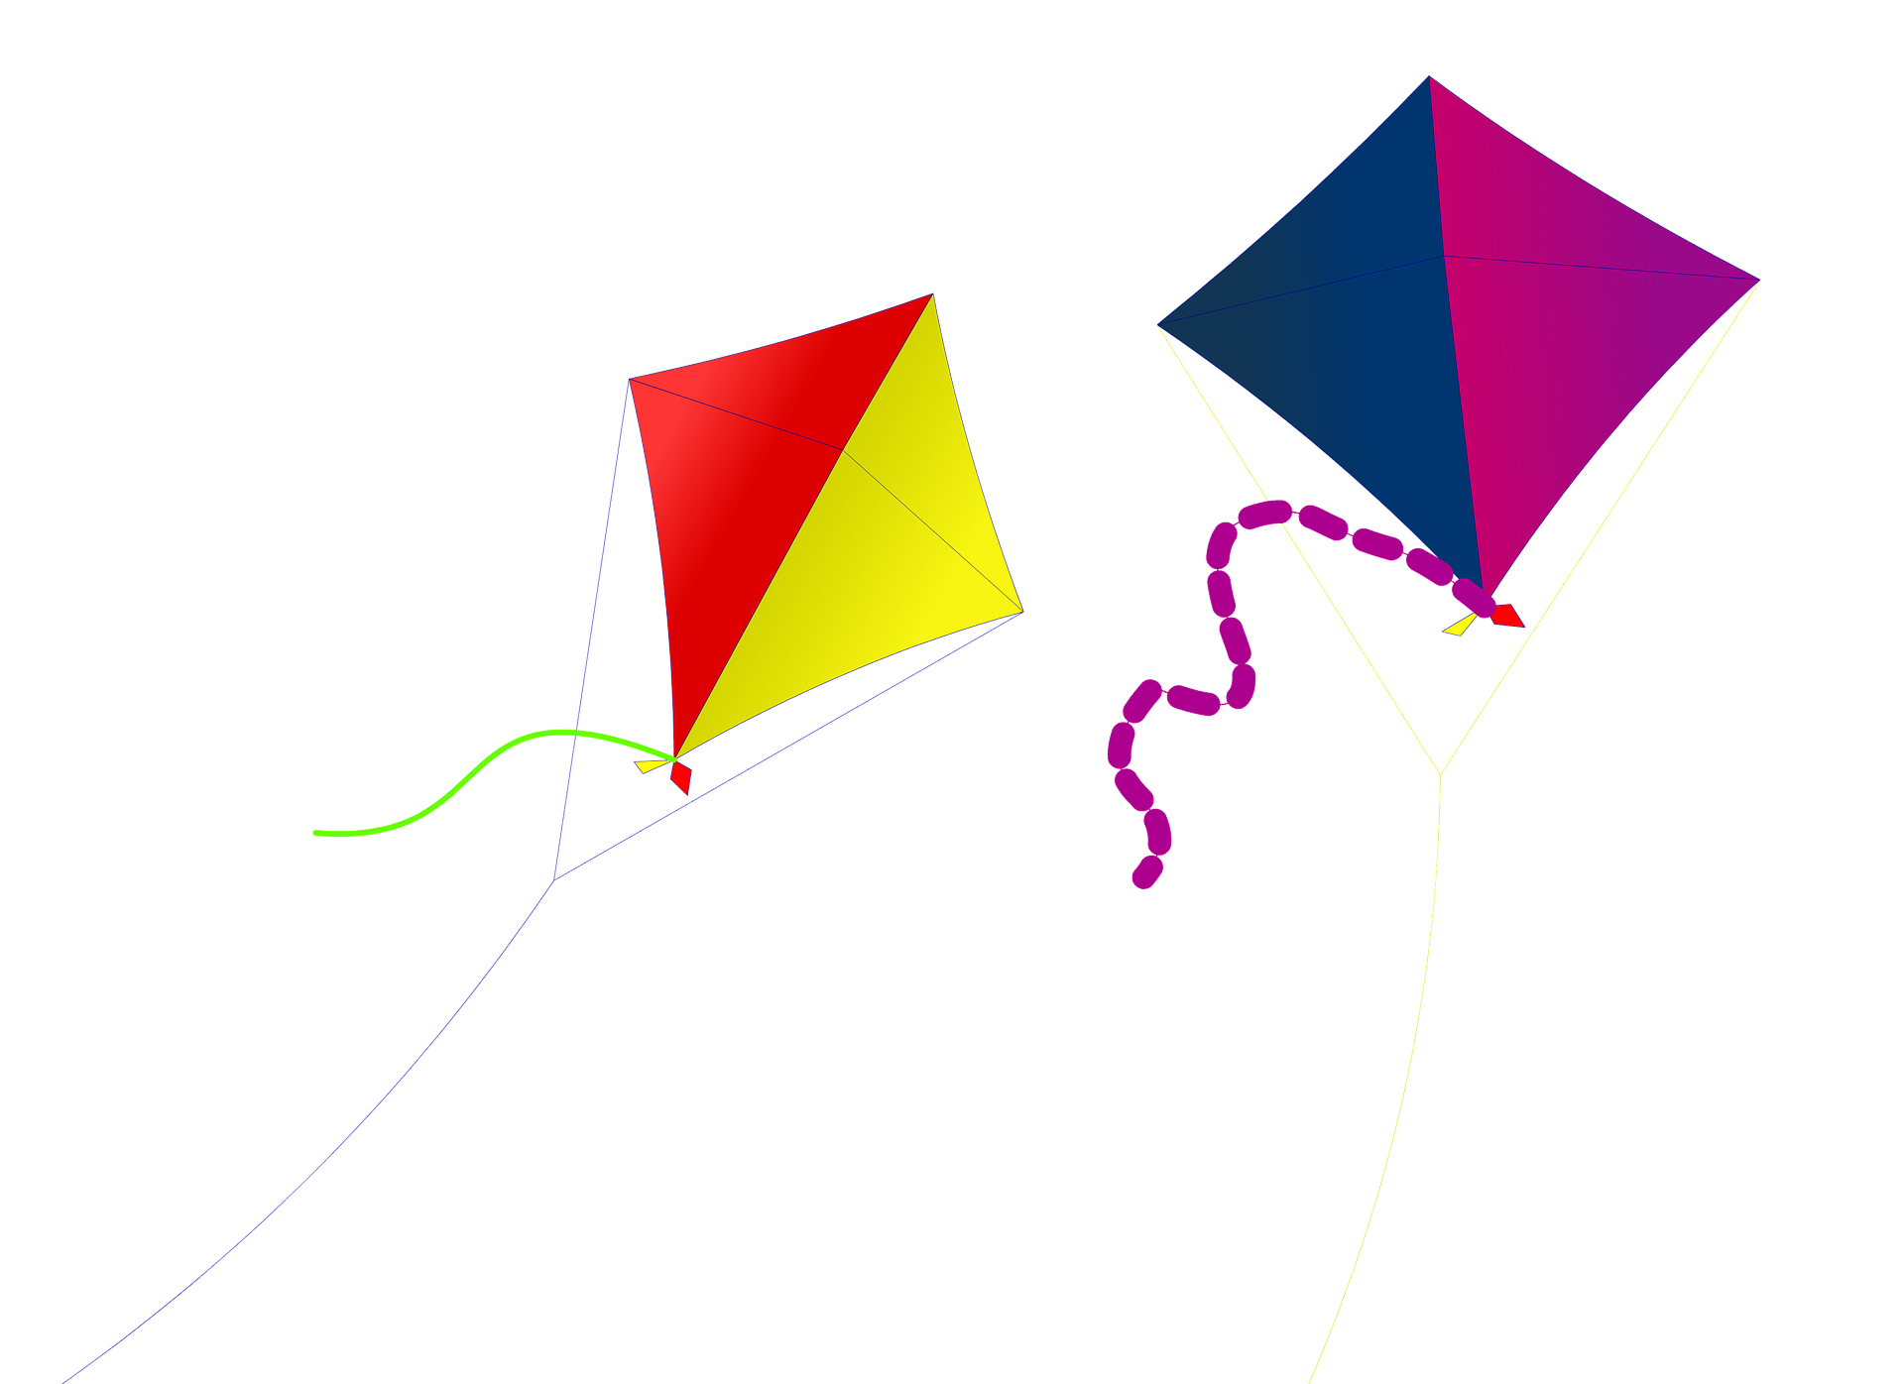
Vert Knowledge Organiser - Summer Term A
Faire – to do, make
je fais – I do, I make
tu fais – you do, you make
il fait – he does, he makes
elle fait – she does, she makes
Les pays
l’Allemagne – Germany
la Belgique – Belgium
la Grande-Bretagne – Great Britain
l’Espagne – Spain
l’Italie – Italy
le Luxembourg – Luxemburg
la Suisse – Switzerland
Les lieux (places)
la piscine – (swimming) pool
le théâtre – theatre
le stade - stadium
Les activités
l’activité (f) – activity
la corde – rope
la danse - dance
le foot(ball) - football
l’instrument - instrument
le parent - parent
le piano - piano
le tennis – tennis
le soleil – sun
le vent – wind
le matin – morning
demain – tomorrow
de – from, of
le côté – side
près (de) – near (to)
loin (de) – far (from )
Phonics
Faire la grasse matinée literally means ‘to do the fat morning’.
Silent Final ‘e’ [SFe] | timide | monde | douze | centre | moderne
[ç/c] soft ‘c’ | ici | cinéma | decider | français | garçon
French people say this to mean ‘to have a lie-in’.
[ien] | bien | chien | ancien | bientôt | combien
Attention !
motion
pollution
solution
population
[-tion]
Watch out!
maison
magasin
église
chose
cuisine
Jouer (ou sauter*)
à la corde est très populaire à l’école primaire en France. C’est une forme d’exercice cardio
et c’est un sport
idéal pour rester
en bonne santé.
[-s-]
thing
Using preposition phrases for locations | Using faire for weather
Jouer + à + sports
Jouer + de + instruments | Faire | Faire + de + sports
Jouer + de + instruments
To mean near to, far from, next to with feminine nouns, use de la:
You know to use ‘il fait’ to mean ‘he does/is doing’:
près de la piscine | à côté de la piscine
Il fait l’activité. ➜ He does the activity.
To mean near to, far from, next to with masculine nouns, use du:
Also use ‘il fait’ to mean ‘it is’ with weather:
*sauter – to jump
loin du stade | à côté du stade
⚠ In English we don’t use any article here.
Il fait chaud. ➜ it is hot. Il fait froid. ➜ it is cold. Il fait du soleil. ➜ it is sunny.
Il fait du vent. ➜ it is windy.
mon, ma, mes | ton, ta, tes
Berck-sur-Mer est une ville au nord de la France, près de Boulogne. Ce n’est pas loin de Calais. Berck est à côté de la mer* [*sea]. La ville est connue pour sa plage et son festival des *cerfs-volants [*kites].
Use jouer + à + le/la/les to
say what sport you play:
To mean ‘my’ with all plural nouns, use mes:
mes frères. ➜ my brothers mes sœurs. ➜ my sisters
Je joue au football. ➜ I play football.
Il joue à la corde. ➜ He plays skipping.
Use faire + le/la/l’/les to say a specific activity you do, make:
Use tes to mean ‘your’ with plural nouns:
Je fais le film. ➜ I make the film.
⚠ We just use ‘the’ in English.
tes amis. ➜ your friends
tes amies. ➜ your (female) friends
Use jouer + de + le/la/les to
say what instrument you play:
Use faire + de + le/la/l’/les to say a sport you do:
⚠ Remember liaison here, too.
Je joue du piano. ➜ I play the piano. Elle joue de la guitare. ➜ She plays the guitar.
Je fais du vélo. ➜ I do/go cycling.
Il fait de la danse. ➜ He does dance.

Slide 2
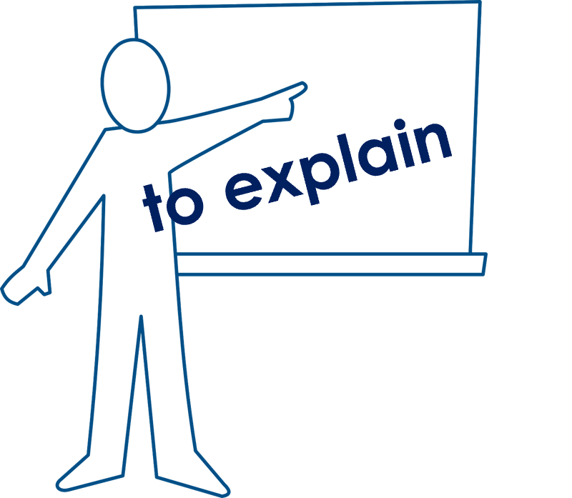
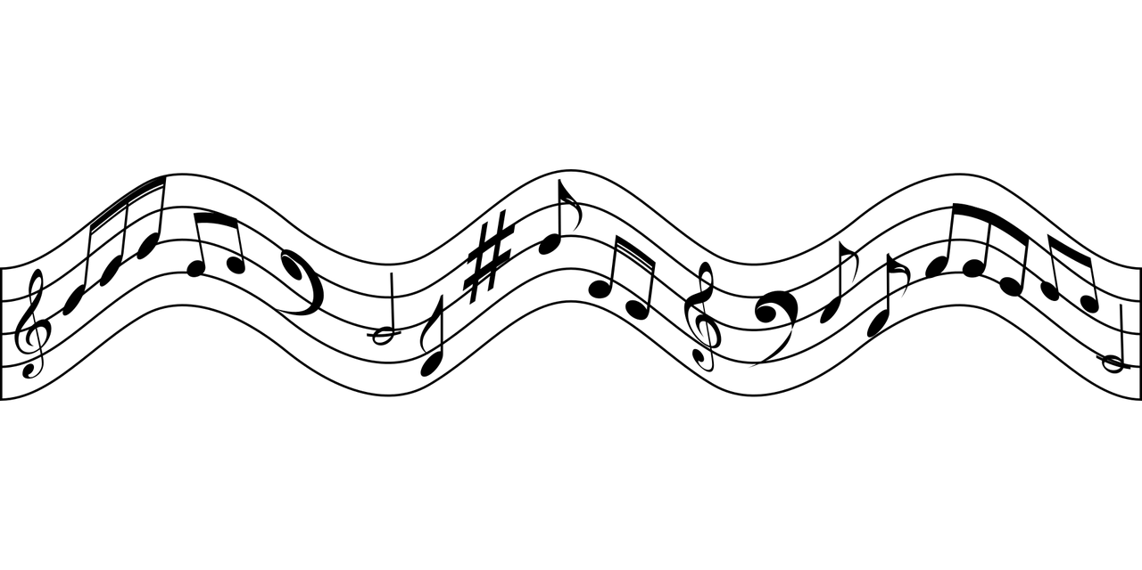
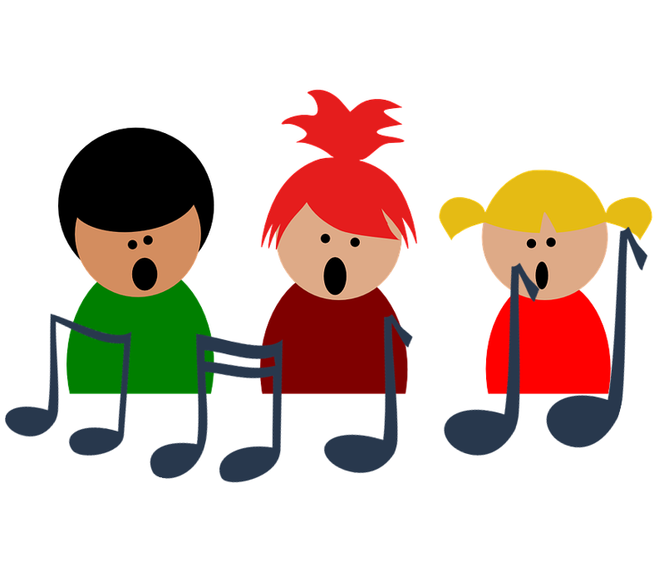
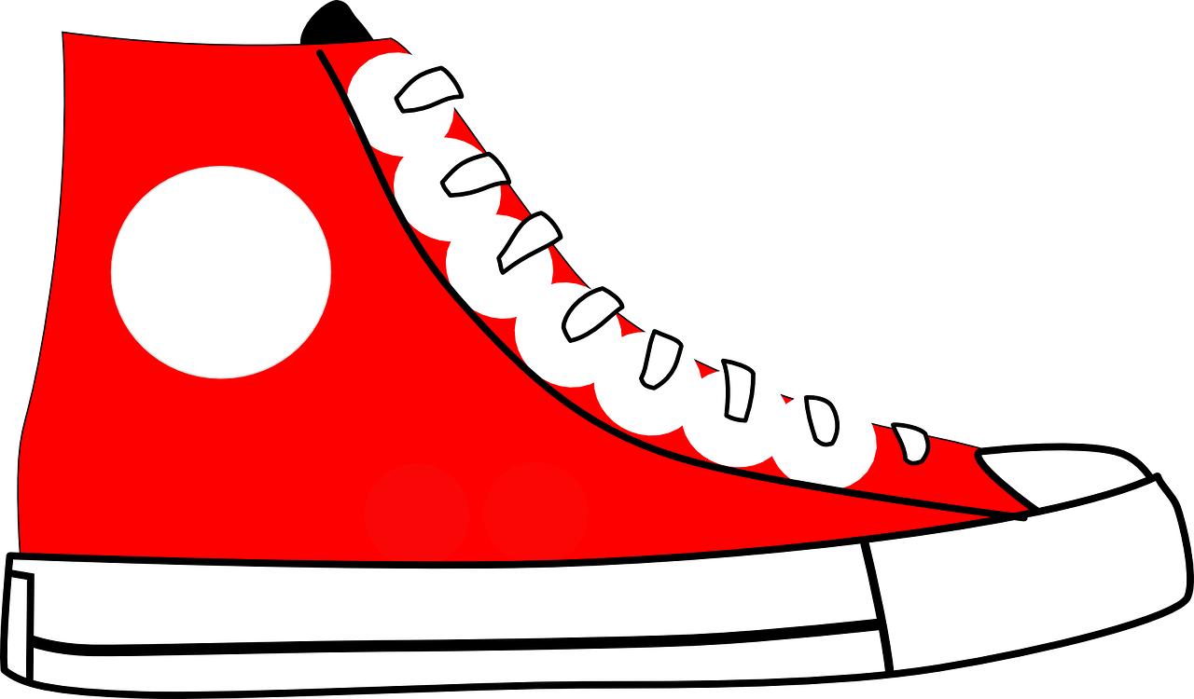
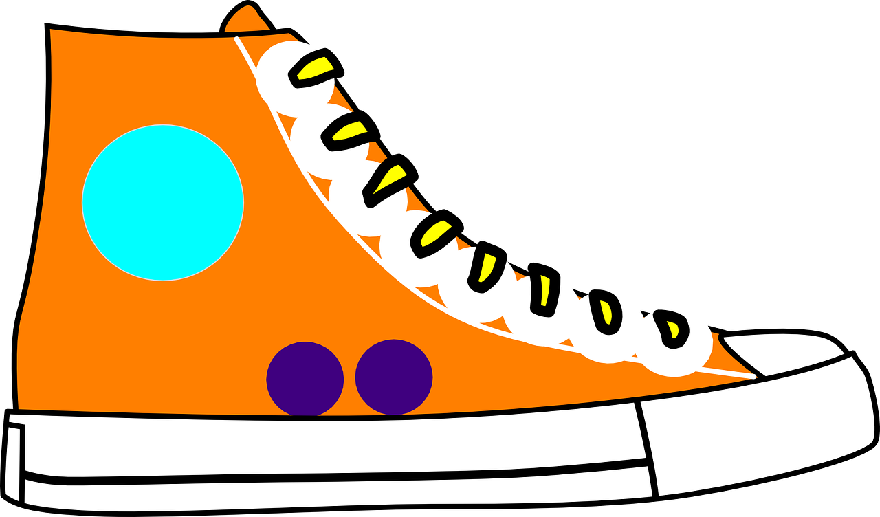
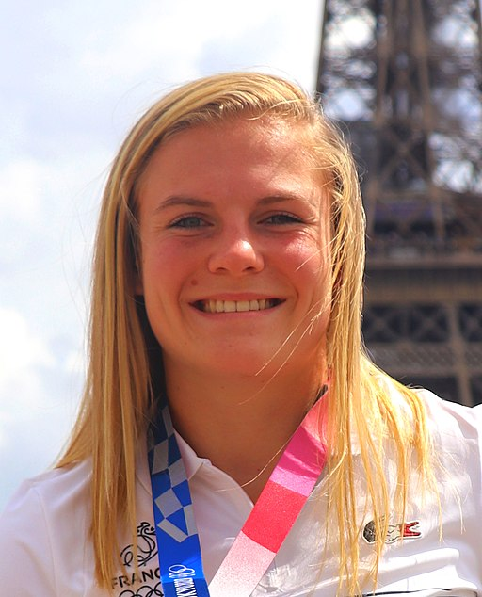
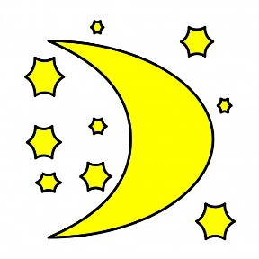
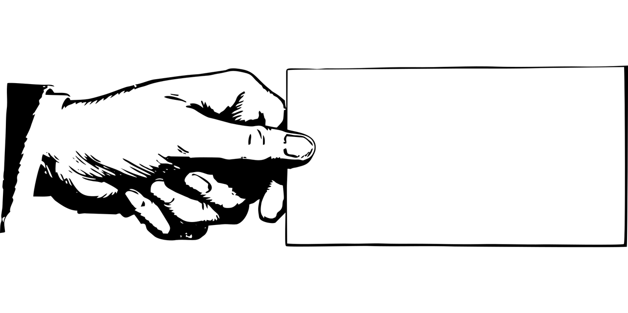
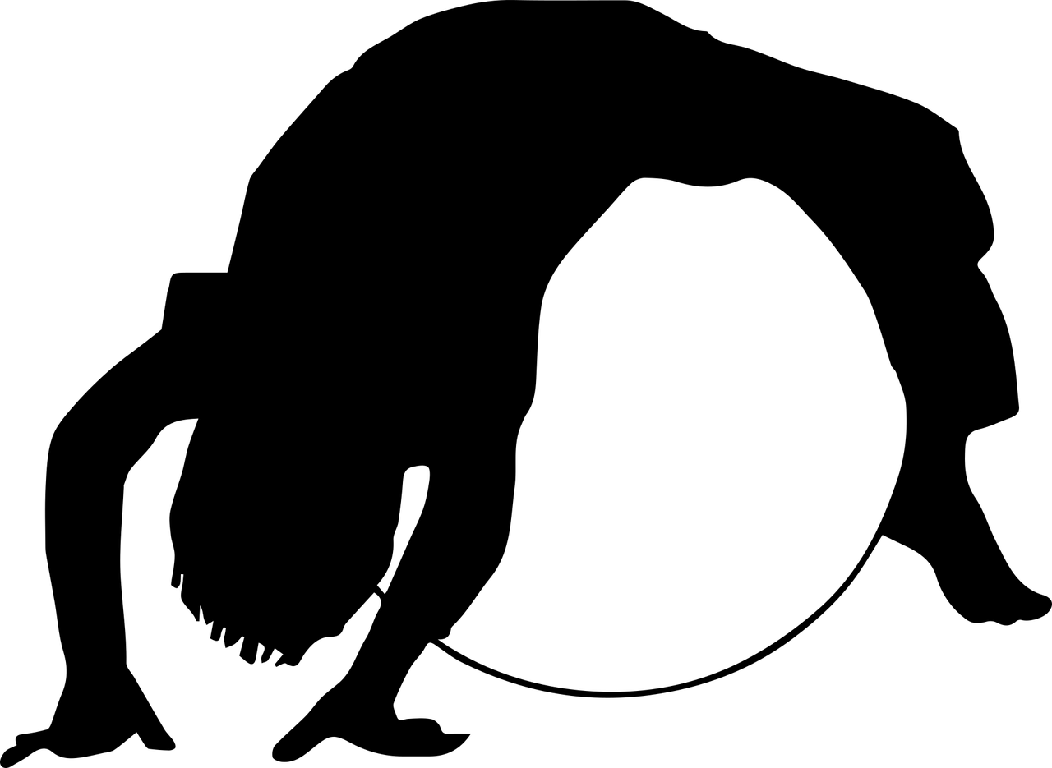
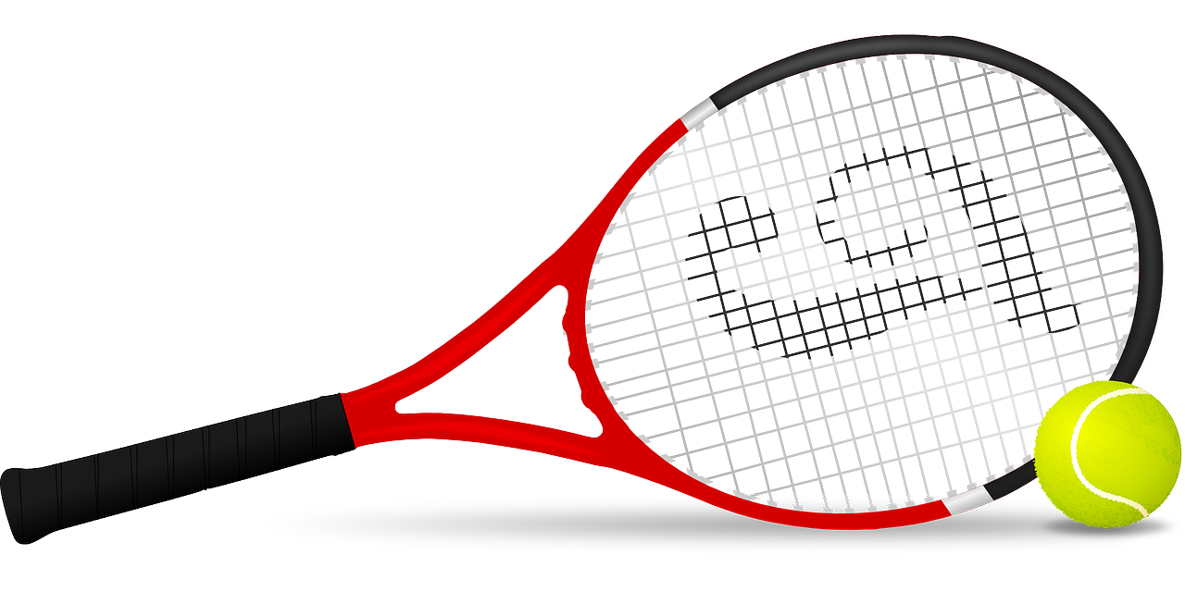
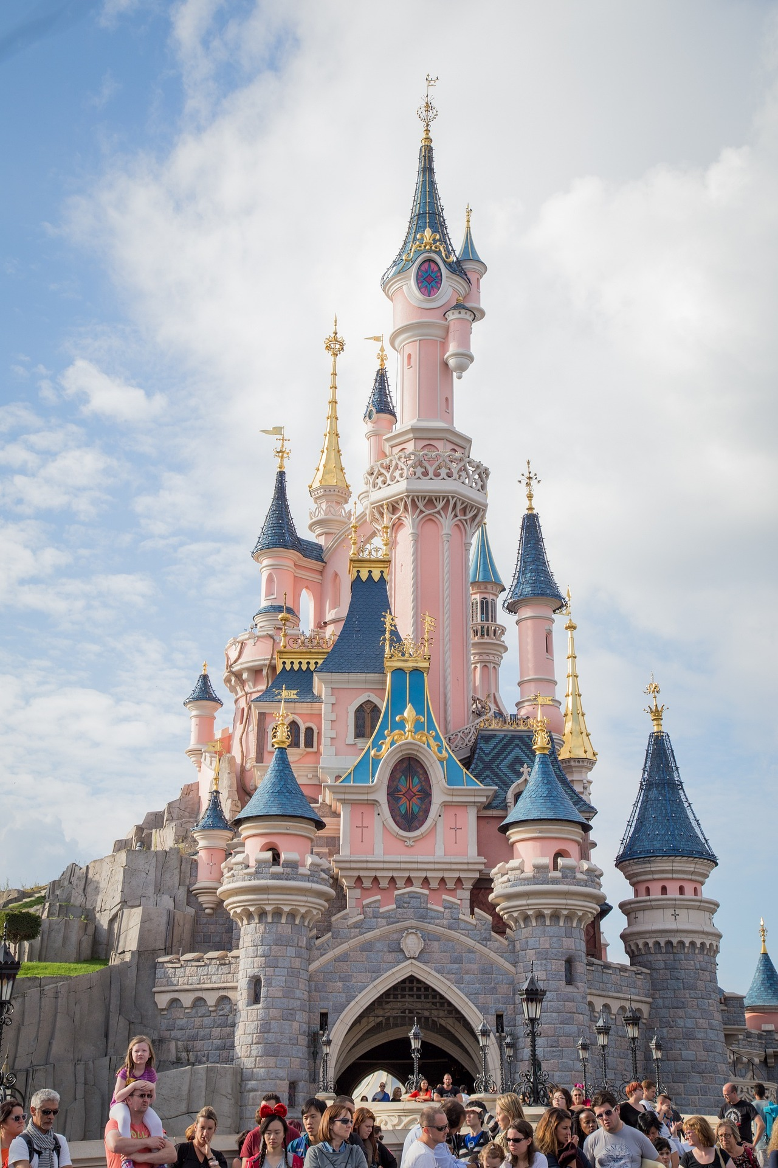
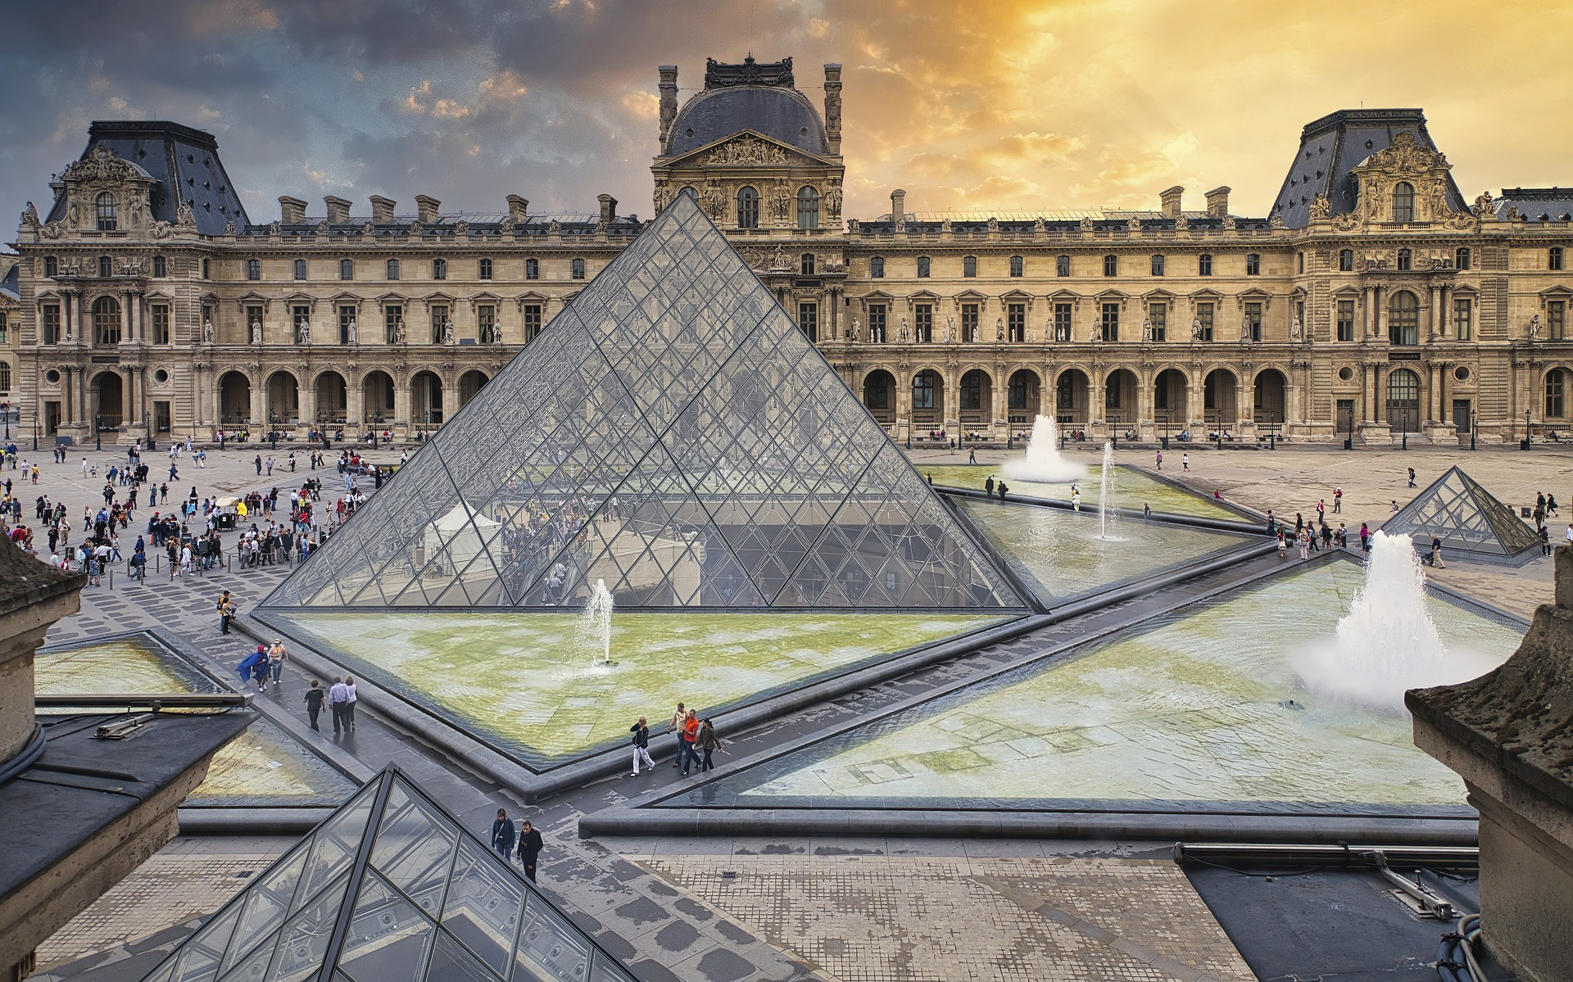
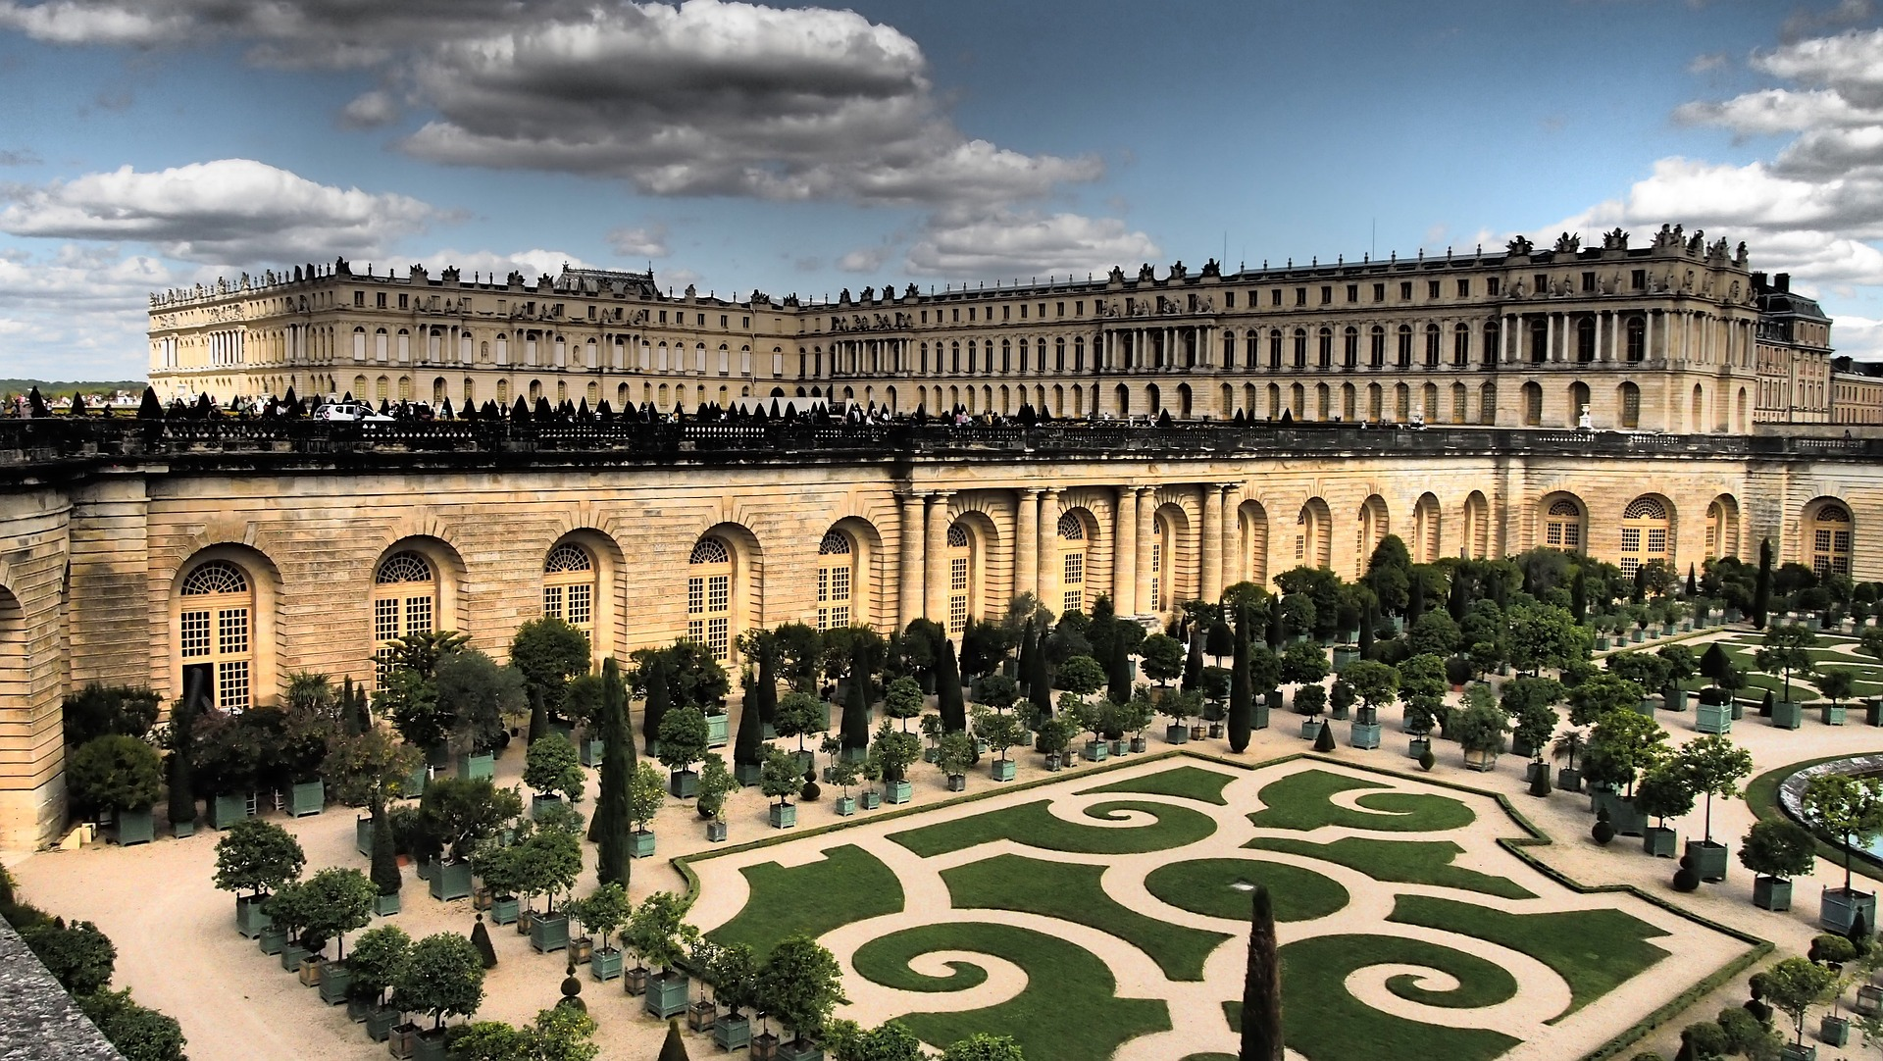
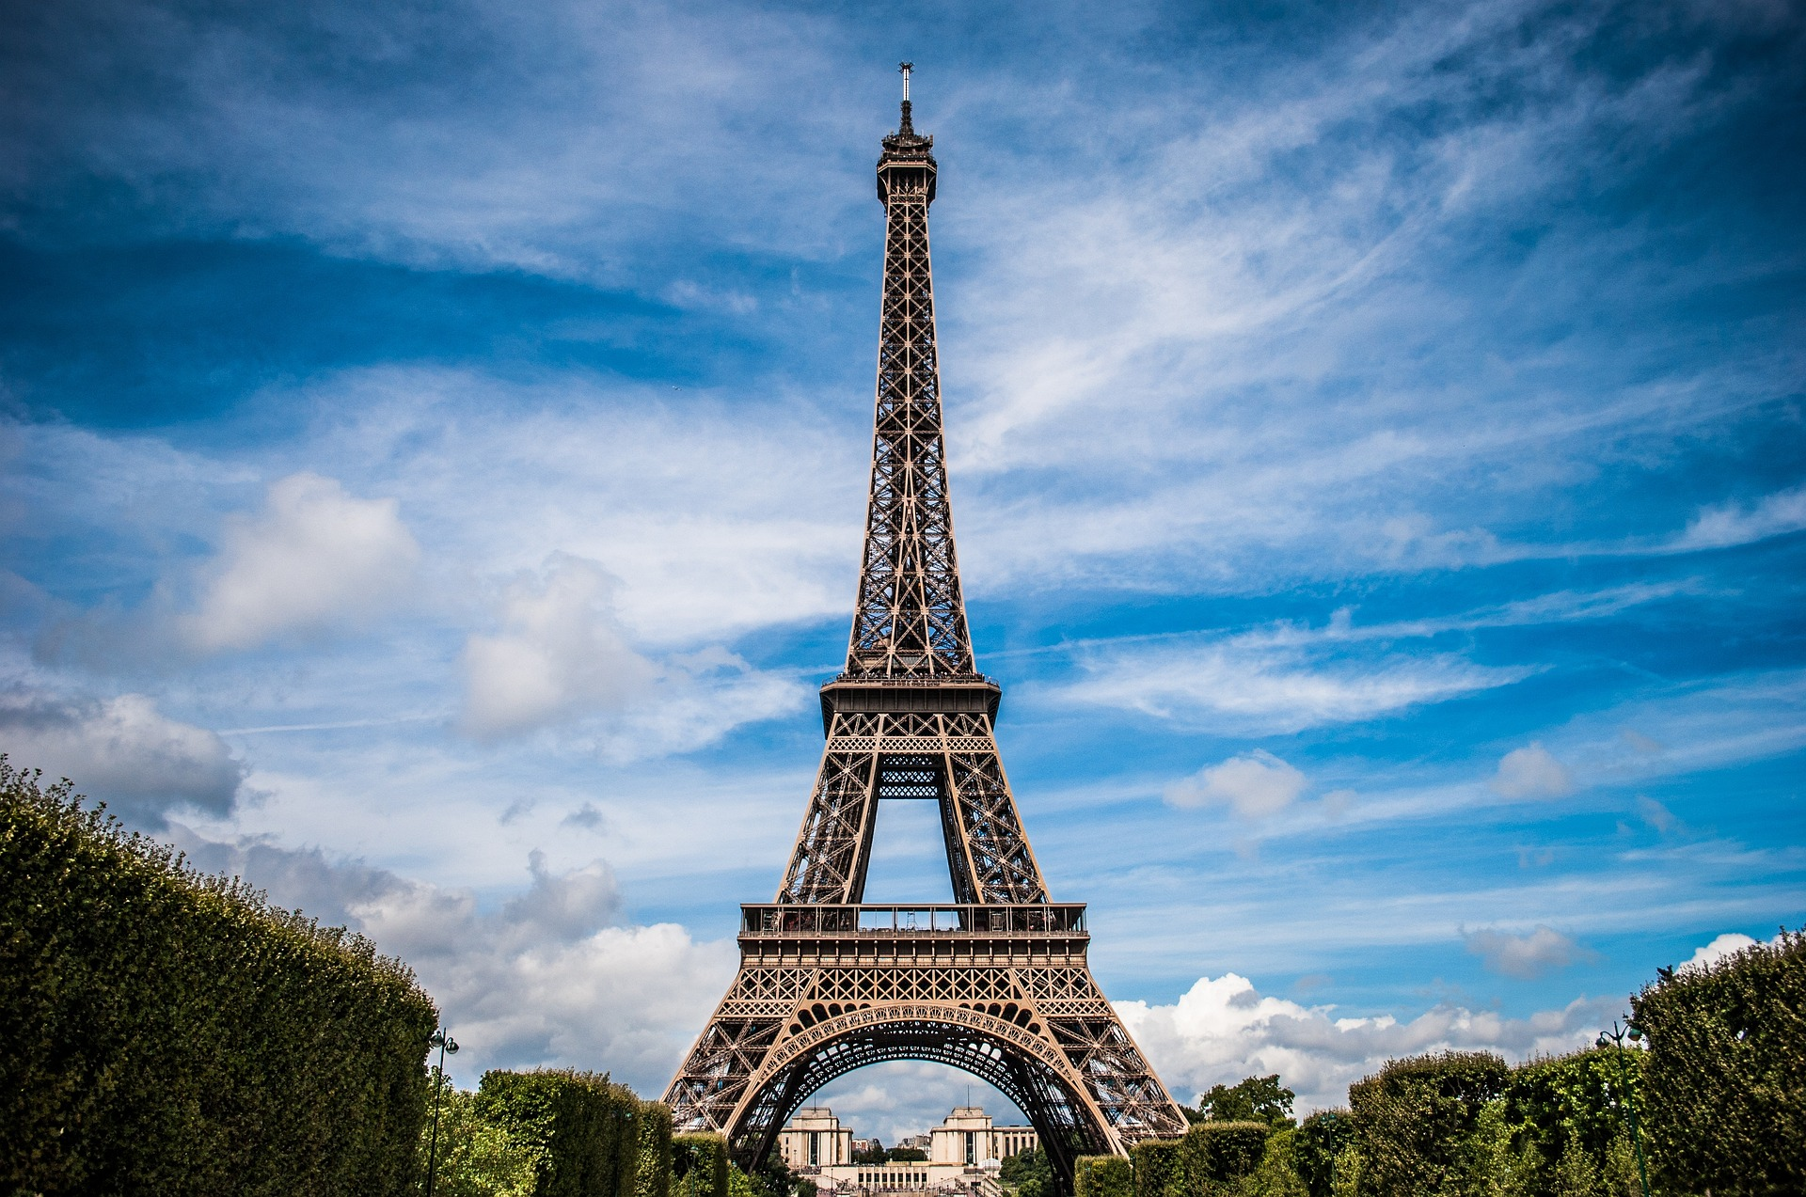
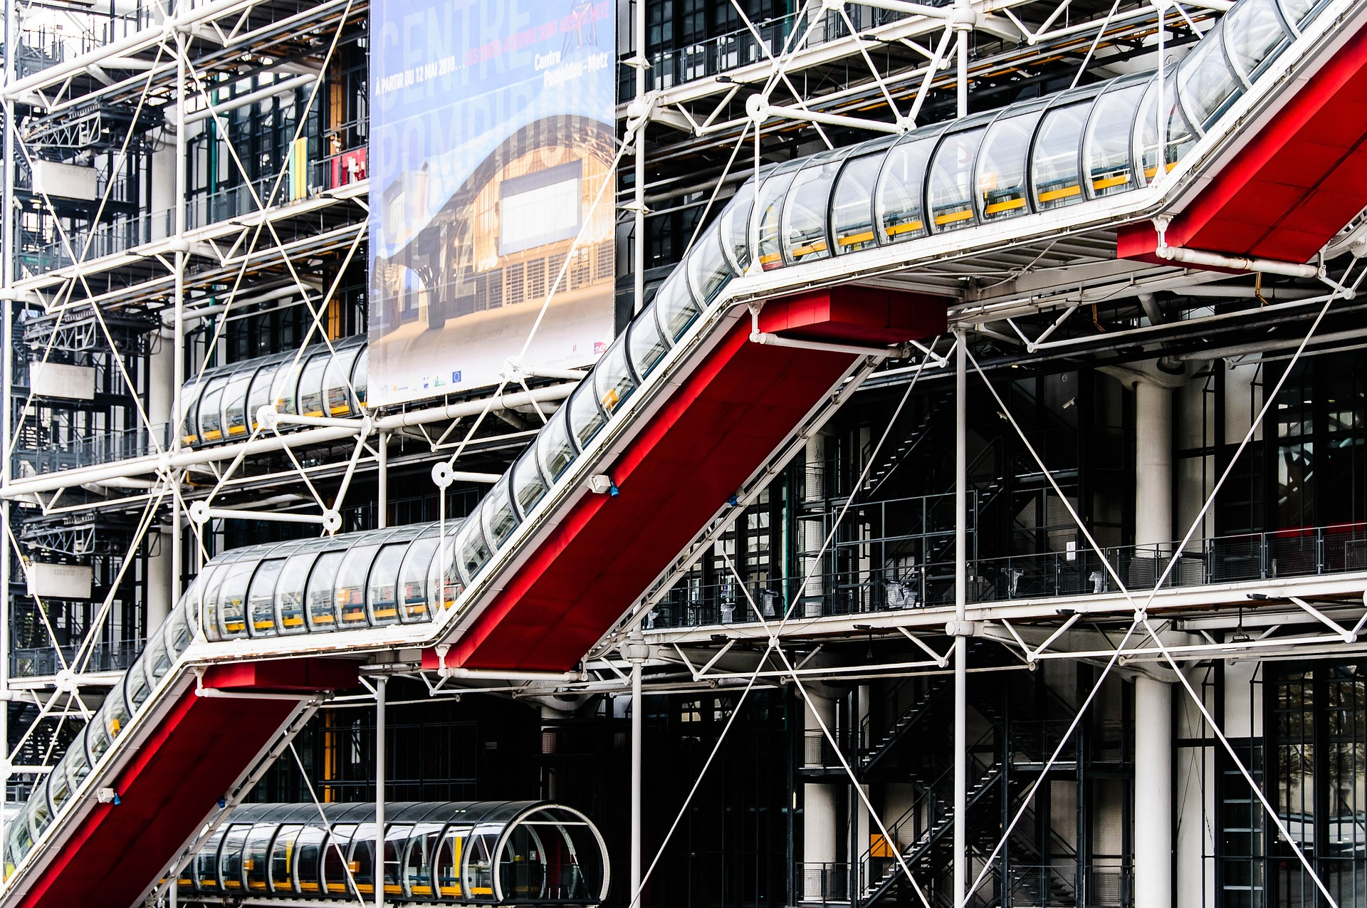
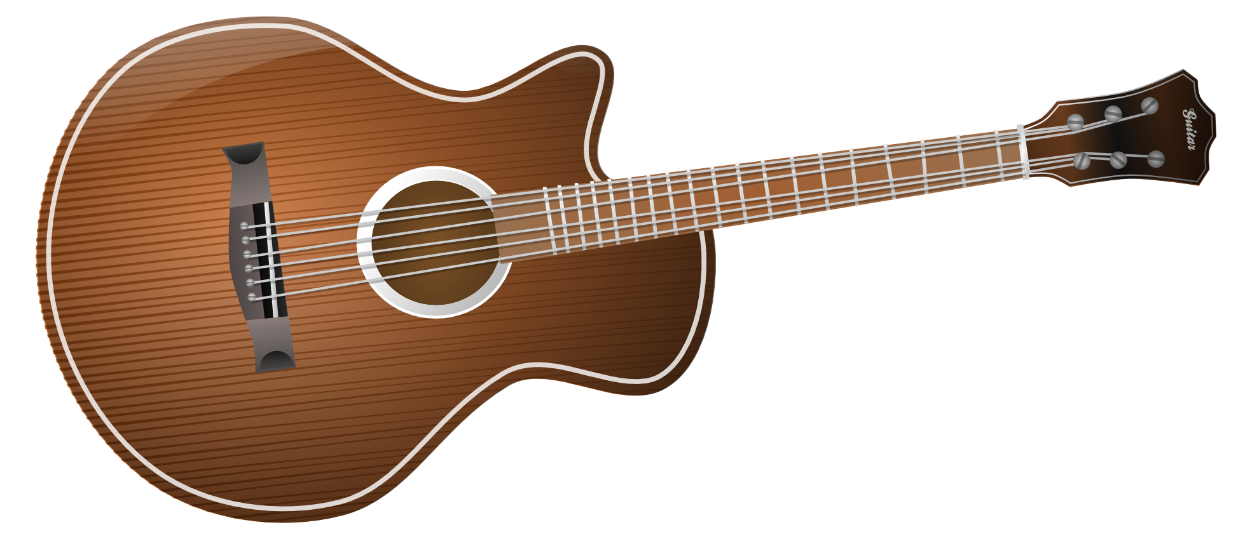
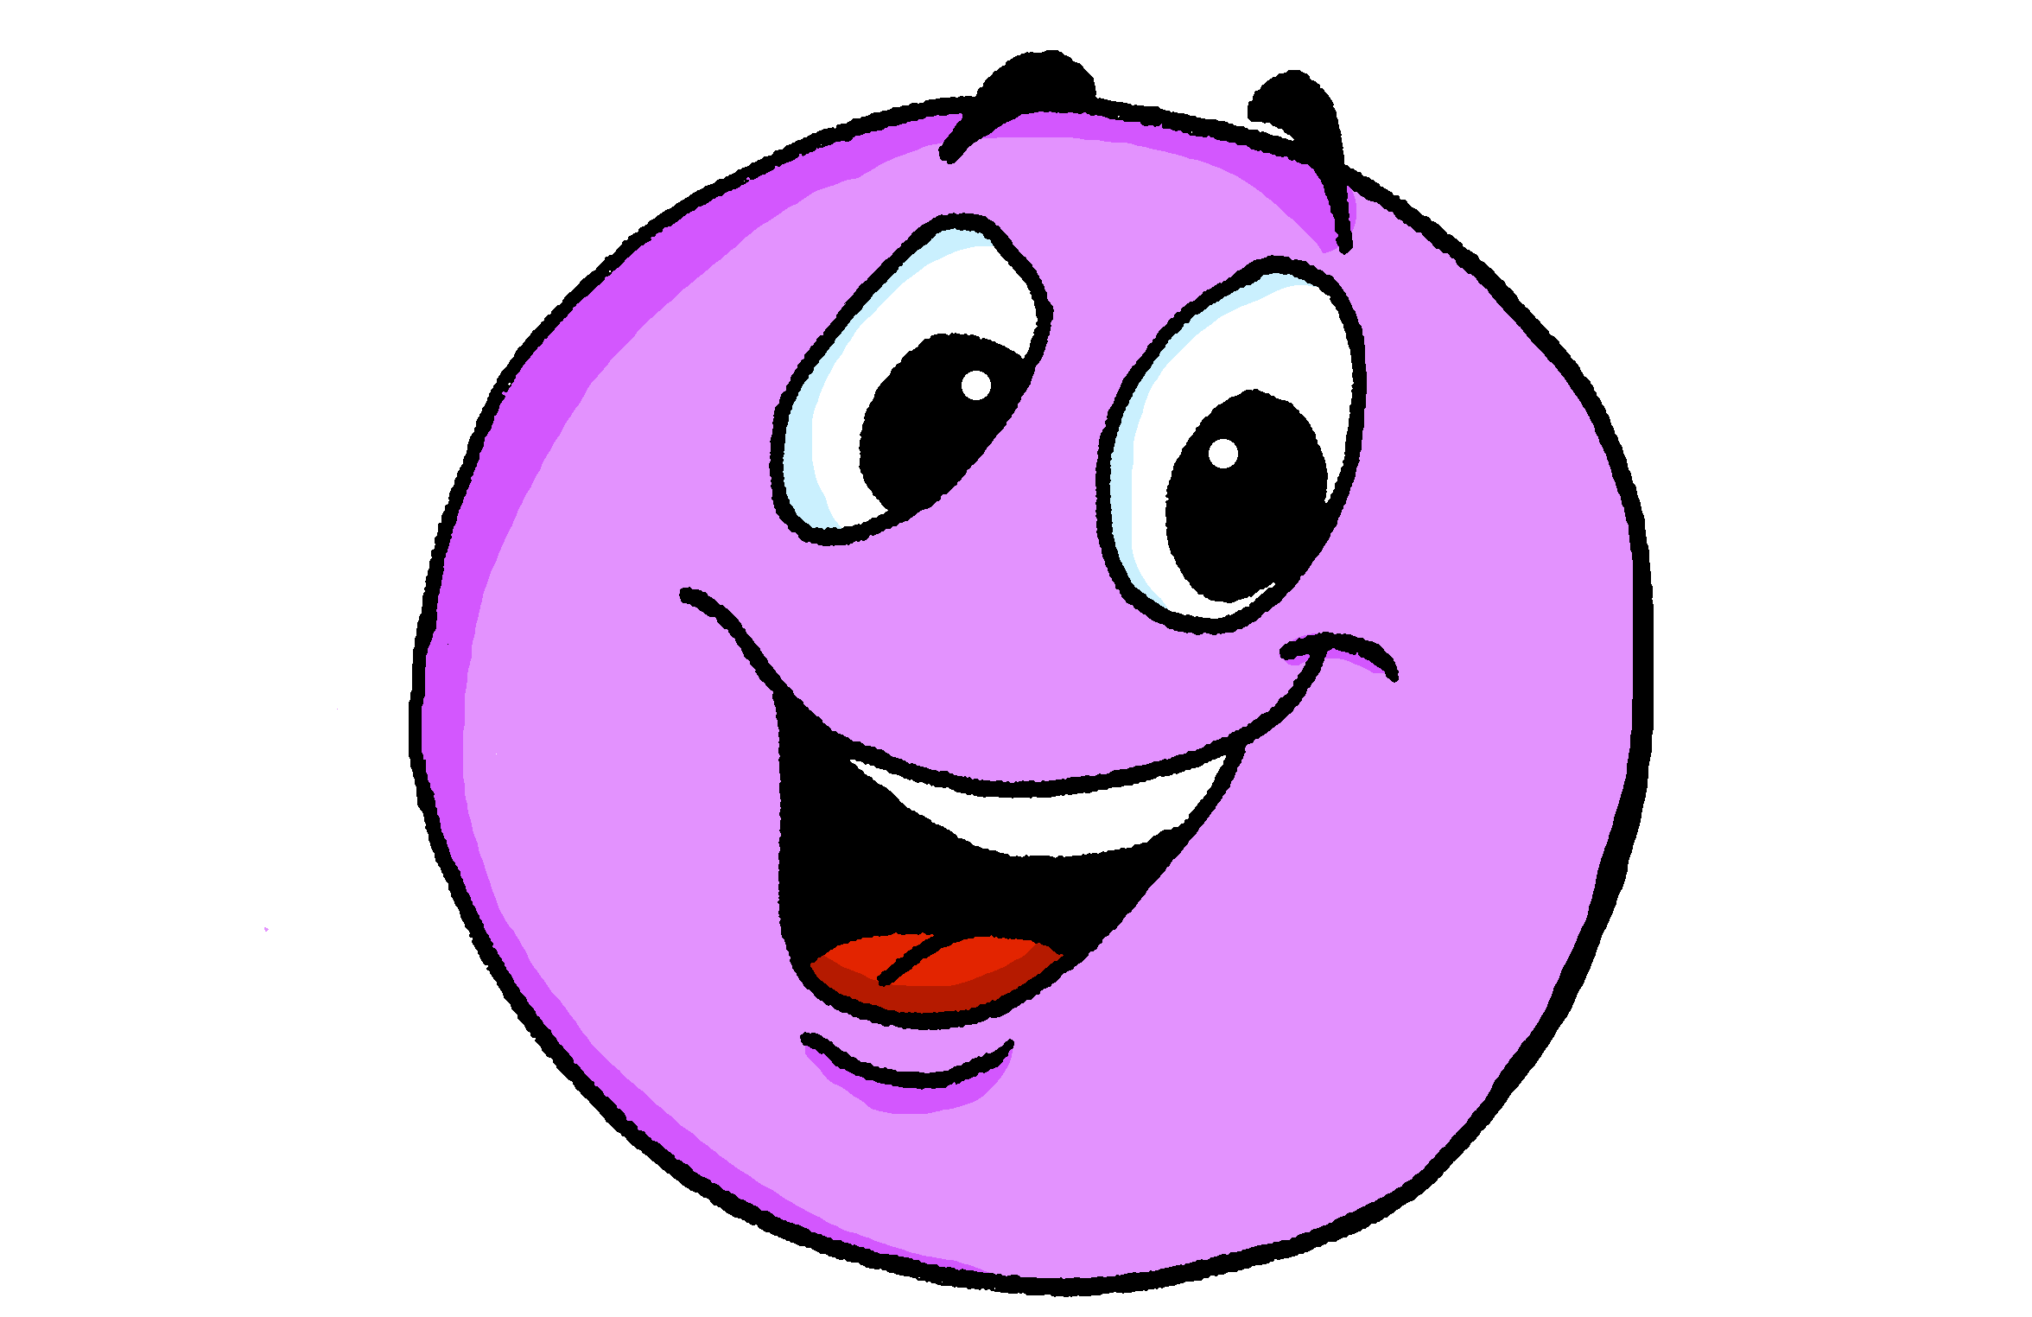
Vert Knowledge Organiser - Summer Term B
Les verbes
vouloir – to want
je veux – I want
tu veux – I want
il veut – he wants
elle veut – she wants
je voudrais – I would like
tu voudrais – you would like
il voudrait – he would like
elle voudrait – she would like
Les repas
le chocolat - chocolate
l’eau (f) – water
le fromage - cheese
la glace – ice cream
le jus - juice
la pizza - pizza
La conversation
pourquoi ? – why?
parce que – because
Phonics
 | question | quatre | expliquer | musique | unique
[qu]
Chloé Jacquet a 20 ans. Elle joue au rugby avec l’équipe de France.
[j] soft [g]
jour
j’ai
génial
déjà
gymnastique
I have
[h]
heure
histoire
hôtel
hôpital
hiver
winter
2-verb structures with vouloir | Asking what questions: Qu’est-ce que…
The partitive | Longer sentences with quand and parce que
Remember that to say ‘like(s) doing’ the 2nd verb is an infinitive:
Remember! To ask a yes/no question, we can add Est-ce que (‘Is it that…?’) at the start of any statement:
La France
J’aime jouer au tennis.
La France est la deuxième destination touristique la plus visitée par les anglais.
It’s the same to say ‘want(s) to do’ and ‘would like to do’:
Est-ce qu’il fait une course ? ➜
Does he do/Is he doing a race?
Je veux jouer au tennis.
Je voudrais jouer au tennis.
To ask a ‘what’ question, we can add Qu’est-ce que (‘What is it that…?’) at the start of any statement:
Les cinq sites touristiques les plus populaires sont: Disneyland Paris, le musée du Louvre, le château de Versailles, la tour Eiffel et le Centre Pompidou. Ils sont tous à ou près de Paris.
Tu veux jouer du piano.
Tu voudrais jouer du piano.
Il veut chanter.
Il voudrait chanter.
Qu’est-ce que tu fais ? ➜
What do you do? / What are you doing?
Elle veut nager.
Elle voudrait nager.
1
2
3
You already know definite articles le, la, l’ (the) and indefinite un, une (a).
You can join two clauses together with quand:
Quand il fait beau, je joue au tennis. ➜ When it’s fine, I play tennis.
Je joue au ping-pong quand il fait froid. ➜ I play table tennis when it’s cold.
To say ‘some’ we use the partitive article:
du fromage ➜ (some) cheese
de la pizza ➜ (some) pizza
⚠ de + le ➜ du
5
de l’eau ➜ (some) water
Use parce que (because) for giving a reason:
4
This article doesn’t exist in English. Use it in French for an ‘unspecified amount or part’.
Je joue de la guitare parce que c’est créatif.

